Slide 1
Месса мира «Вооружённый человек» часть 13 «Better is Peace»
Карл Дженкинс

Slide 2
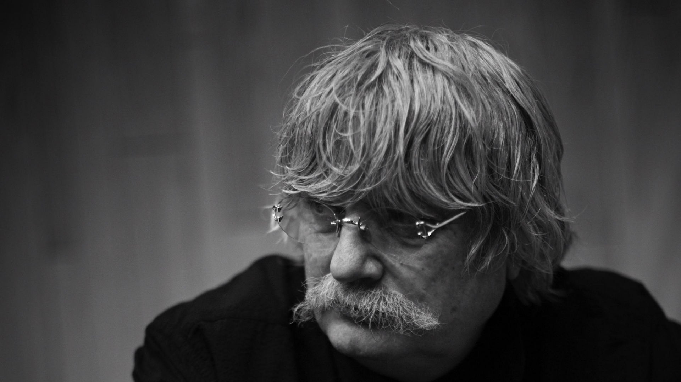
Карл Дженкинс родился 17 февраля 1944 года в валийском городе Свонси (в переводе''Лебединое море'') и получил классическое музыкальное образование в знаменитом Кардиффском университете, который закончил в 1966 году бакалавром музыки.
Его наиболее известные работы включают песню "Adiemus" и серию альбомов Adiemus; Палладио; Вооруженный человек; и его реквием.
Музыкальный философ, мозговой центр и основатель Adiemus. Талант, трудоголик и везунчик

Slide 3
История создания мессы:
Нарастающий интерес к жанру мессы способствовал созданию произведения
Композитори написал это произведение по заказу Королевского Оружейного Музея для празднований Миллениума и открытия в 1996 году нового отделения музея в городе Лидс, куда переезжала основная экспозиция из лондонского Тауэра
Дженкинс посвятил мессу жертвам войны в Косово

Slide 4
Замысел произведения:
соединение канонических текстов трех из пяти песнопений мессы (Kyrie eleison, Sanctus et Benedictus, Agnus Dei); чтение суры из Корана: Call to Prayer; строфы псалмов Давида, Евангелия (четвертая фраза 21 главы из Откровения Иоанна Богослова. Апокалипсис); строфы из древнеиндийского эпоса с целью привлечения современников к размышлениям о животрепещущих проблемах войны и мира.

Slide 5
Связь Мессы мира с современностью:
1. тема жерв войны (война в Косово)
2. столкновения христианского и муссульманского миров
3. природных катаклизмов в связи с поенными действиями
4. ядерная катастрофа ( трагедия Хиросимы и Нагасаки)
5. непрекращающиеся вооруженные столкновения по всему миру

Slide 6
часть 13 «Better is Peace»
Главными качествами музыки последнего номера являются активность, напор, стремительность движения.
Принципом музыкального развития становится свобода вариантов тематических образований, их перетекание в новые фазы развития.
Мы слышим канон из первой части произведения, но с интервалом в нижнюю октаву. Он напоминает об угрозе, страданиях, выраженных в афоризме «Вооружен - значит, опасен», несмотря на мажорный колорит всего оркестра, вселяющего надежду и веру в светлое будущее.

Slide 7
Интенсивные фразы развития, строящиеся на «общих формах движения» (Fl piccolo + Organ), хоровом скандировании слова «Ring», дублированном медными духовыми и органом и переходящие в «колючие» пу-антилистические «уколы», а затем в полнозвучные аккордовые «этажи» хора, меди и органа образуют первый раздел пестрой по структуре части. Повторение разделов по принципу зеркальной симметрии (А В С В С В А) формирует драматургический профиль второго раздела, нацеленного на финальный апофеоз, ведущего к мощному утверждению основной темы -мира на планете Земля.

Slide 8
Произведение заканчивается очень символично: в конце звучит слово «Бог»
Итак, для мессы Карла Дженкинса главным элементом синтеза становится характер взаимоотношений слова и музыки.

Slide 9
Домашнее задание:
1. Что такое канон? Подготовьте исполнение одного из предложеных канонов ( задание можно выполнять с соседом по парте или самостоятельно - один голос играть на фортепиано, другой петь)
2. Подумайте, почему произведение заканчивается словом «Бог» ? Ответ необходимо изложить в 2-4 предложениях.
3. Согласны ли Вы с тем, что месса «Вооруженный человек» актуальна и в наше время ? Почему ? Свой ответ аргументируйте, изложите свои мысли по этому поводу в небольшом эссе .

